Slide 1

UAS BI 2021
Agus Zaenal Hasan

Slide 2
Bussiness intelegent
mempelajari seperangkat konsep, metode dan proses untuk meningkatkan keputusan bisnis dengan menggunakan berbagai sumber informasi dan mengaplikasikan pengalaman, asumsi untuk mengembangkan akurasi

Slide 3
text processing dengan menggunakan Stop Word Filtering
Natural Language Processing (NLP), informasi yang akan digali berisi data-data yang strukturnya “sembarang” atau tidak terstruktur.
STOP WORD: menyederhanakan text dengan mengabaikan beberapa kata: determiners(the, a, an), euxiliary verbs and prepositions
SAMPEL DATA SET dan Eksekusi

Slide 4
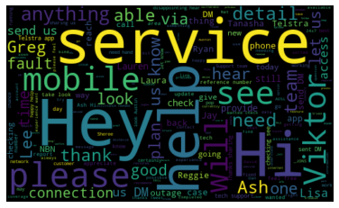
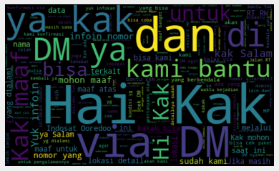
PERBANDINGAN SENTIMEN ANALISIS KEPADA 2 PROVIDER TERBESAR DI INDONESIA
Telkomsel
Jumlah sampel = 200 Tweets
Positif = 24.0%
Negatif = 1,5%
Netral = 74.5%
Indosat Ooredo
Jumlah sampel = 200 Tweets
Positif = 11.0%
Negatif = 3.5%
Netral = 85.5%

Slide 5
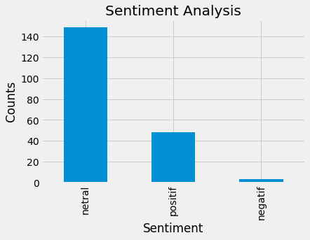
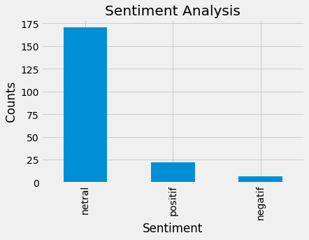
telkomsel
INDOSAT OOREDO

Slide 6
Algoritma knn
Algoritma K-Nearest Neighbor (KNN) adalah sebuah metode untuk melakukan klasifikasi terhadap objek yang berdasarkan dari data pembelajaran yang jaraknya paling dekat dengan objek tersebut.
SAMPEL DATA SET dan Eksekusi

Slide 7
THANK yOU

